Slide 1









CHÀO MỪNG CÁC EM ĐẾN VỚI BÀI HỌC NGÀY HÔM NAY!

Slide 2



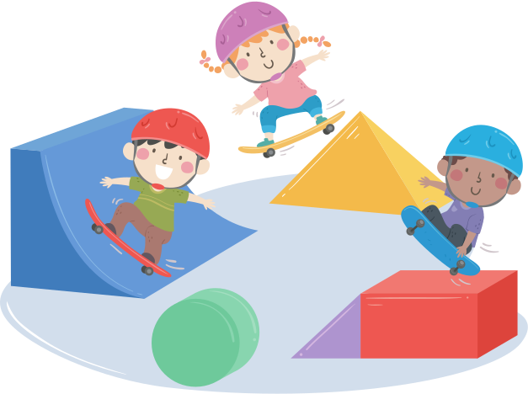

KHỞI ĐỘNG
Các em hãy đặt các đồ vật đã chuẩn bị lên bàn. Cùng nhau xếp riêng các đồ vật ra thành từng loại khối lập phương, khối hộp chữ nhật, khối trụ với khối cầu. Các em trong nhóm cầm đồ vật, chia sẻ hiểu biết về hình dạng của đồ vật đó. Ví dụ: Hộp bánh có dạng khối hộp chữ nhật

Slide 3










Thứ sáu ngày 14 tháng 1 năm 2022
Toán
Bài 66: Thực hành lắp ghép, xếp hình khối

Slide 4




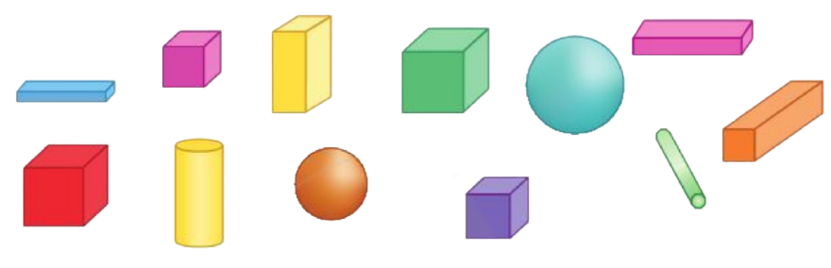

LUYỆN TẬP
Bài 1: Thực hiện theo cặp
Các em hãy xem tranh và đếm có bao nhiêu khối lập phương, khối hộp chữ nhật, khối trụ và khối cầu.

Slide 5




3
1
2
2
3
2
4
2
1
1
4
1
Hình trên có:
4 khối lập phương
4 khối hộp chữ nhật
2 khối trụ
2 khối cầu

Slide 6




Bài 2: Thực hiện theo nhóm
a. Các em hãy xem hình rồi cùng bạn đặt và trả lời các câu hỏi. Sau đó, đại diện một hoặc hai nhóm chia sẻ trước lớp.
Ở bên trái của khối cầu là khối gì?
Ở bên phải của khối cầu là những khối gì?
Khối nào ở giữa khối lập phương và khối hộp chữ nhật?

Slide 7







Ở bên trái của khối cầu là khối trụ
Ở bên phải của khối cầu là những khối: hộp chữ nhật, trụ, lập phương, trụ
Khối trụ ở giữa khối lập phương và khối hộp chữ nhật

Slide 8




b. Các em hãy lấy các khối hình trong bộ đồ dùng ra xếp theo thứ tự như trên. Hai bạn ngồi cạnh nhau kiểm tra xem bạn xếp hình đã đúng thứ tự chưa

Slide 9








TRÒ CHƠI “ĐỐ BẠN TÌM HÌNH”
Luật chơi:
Chia lớp thành 4 nhóm.
Mỗi nhóm sẽ có 1 chiếc khăn bịt mắt và 1 giỏ gồm các hình khối khác nhau
Khi có hiệu lệnh “Bắt đầu”, cô sẽ nói tên khối, bạn bịt mắt của từng nhóm sẽ phải cho tay vào giỏ sờ và tìm khối đó giơ lên nói tên khối, sau đó bỏ khăn bịt mắt ra kiểm tra xem có đúng không.
Lần lượt từng bạn trong nhóm sẽ chơi. Nhóm nào đoán đúng được nhiều hình nhất sẽ dành chiến thắng.

Slide 10




Bài 4:
Các em hãy sử dụng các khối hình đã học (như khối hộp chữ nhật, khối lập phương, khối trụ, khối cầu) để ghép thành các hình như gợi ý hoặc các hình theo ý thích

Slide 11

VẬN DỤNG
Bài 1: Thực hiện theo cặp
Các em hãy dùng các khối hình dưới đây và thảo luận nhóm để xếp hình. Nhóm nào xếp được cao hơn, chắc hơn thì thắng cuộc.

Slide 12
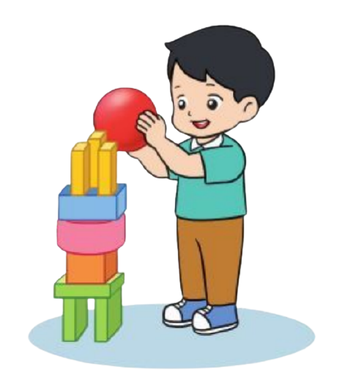
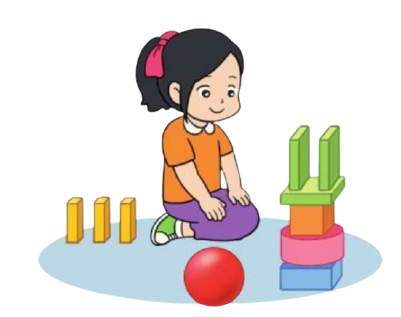
Ví dụ

Slide 13








TRÒ CHƠI “THI XEM ĐỘI NÀO NHANH”
Cách chơi:
Chia lớp thành 4 đội gồm Đội khối trụ, Đội khối lập phương, Đội khối hộp chữ nhật và Đội khối cầu.
Mỗi nhóm sẽ xếp thành 4 hàng dọc.
Phía trước sẽ đặt những vật cản, nếu bạn của đội nào chạm vào chướng ngại vật sẽ phải chơi lại.
Cuối đường sẽ đặt một hộp giấy trong đó có tất cả các hình khối.

Slide 14


TRÒ CHƠI “THI XEM ĐỘI NÀO NHANH”
Luật chơi:
Từng bạn của mỗi đội sẽ đi theo đường zích zắc vượt qua chướng ngại vật và lên cho tay vào hộp (không được nhìn) lấy khối tên của đội mình và mang về.
Nếu khi đi zích zắc chạm và làm đổ hộp hoặc lăn bóng thì không được tính và phải quay về để lên lần khác.
Cuối lần chơi đội nào lấy được đúng và nhiều khối theo yêu cầu thì đội đó thắng.
Bạn trước về đến vạch xuất phát thì bạn sau mới được tiếp tục lên.

Slide 15








HƯỚNG DẪN VỀ NHÀ
Hoàn thành các bài tập trong vở bài tập
Đọc và chuẩn bị trước bài: Ngày – Giờ

Slide 16







CẢM ƠN CÁC EM
ĐÃ LẮNG NGHE BÀI GIẢNG!

